Slide 1
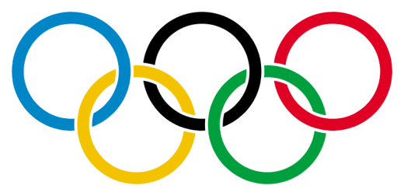

Entrevista con un deportista olímpico
Notes:
The aim of this lesson is to role play an interview with an Olympic athlete just shortly after a race/event. Students can choose their own athlete who is real or invent their own identity. The idea is to rehearse to performance level during the lesson and record them (from memory and with feeling).

Slide 2
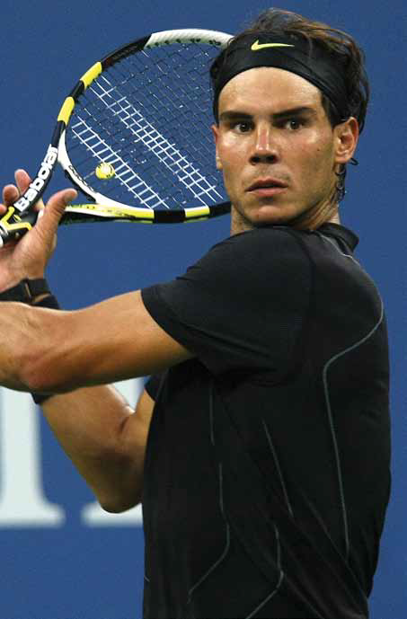

« Yo soy, antes que deportista o tenista, persona»
«Hago las cosas dándolo todo,
en el tenis y en la vida»

Slide 3
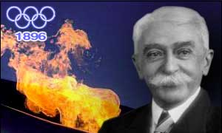
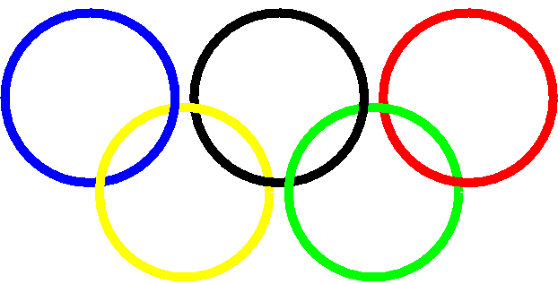
Pierre de Coubertin fue el fundador de los Juegos Olímpicos modernos. Era de Francia.
Pensaba que la competencia deportiva podía producir el entendimiento internacional. Opinaba que el deporte era portador de valores positivos para la humanidad.
Por eso dijo: “Lo importante no es ganar, sino participar”.
El lema de los Juegos Olímpicos es:
« Citius, Altius, Fortius » (en latín) “más alto, más rápido, más fuerte”

Slide 4
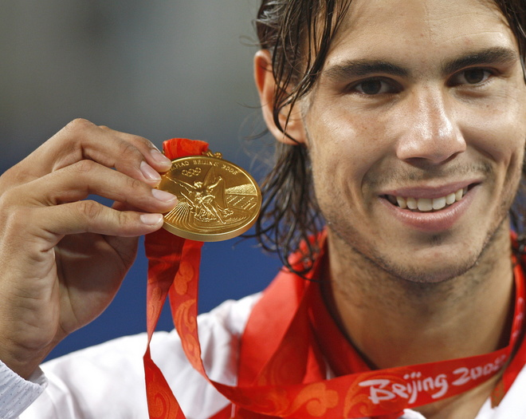
Los valores olímpicos
Respeto
Excelencia
Amistad
Inspiración
Determinación
Igualdad
Coraje
Notes:
we will come back to the values later in our work on the Nadal text. At this point just elicit the meaning from students.

Slide 5
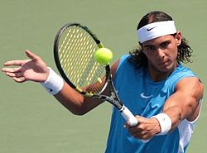
Example: He started to play tennis at the age of…
(i) fourteen
(ii) four
(iii) fifteen
(a) He won his first professional match when he was…
(i) fifteen
(ii) thirteen
(iii) fourteen
(b) He also liked playing…
(i) football and handball
(ii) basketball and baseball
(iii) basketball and football (c) He trains…
(i) 3 – 4 hours a day
(ii) every day
(iii) 3 – 4 times a week
Entrevista con Rafa Nadal
You are listening to a radio interview with tennis player, Rafael Nadal.
Select the correct answer for each question.
Notes:
See final 2 slides for the transcript. We will need to get this recorded by Francisco! Students should do it as a listening comprehension.

Slide 6
(d) He eats…
(i) only fruit
(ii) lots of meat
(iii) not much fried food
(e) He won Wimbledon…
(i) twice
(ii) in 2008 and 2009
(iii) once
(f) His worst moment was…
(i) at the Olympics in China
(ii) an injury in 2008
(iii) an injury in 2009
(g) For Nadal, winning is…
(i) important
(ii) not very important
(iii) the most important thing
(h) In the future he hopes to…
(i) keep healthy
(ii) win many more matches
(iii) start a family
/ 8

Slide 7
Los valores olímpicos
Respeto
Excelencia
Amistad
Inspiración
Determinación
Igualdad
Coraje
Lee el texto sobre Rafa. Mira las frases subrayadas. Indentifícalas con el valor olímpico más apropiado.
¿Hay evidencia para todos los valores?

Slide 8
Rafa Nadal: Perfil de un campeón
«Rafa» empezó a ganar en el año 2004, cuando solo tenía 18 años. Desde entonces se ha convertido en uno de los personajes más queridos de España. Ha ganado los Abiertos de Australia, Estados Unidos, Francia, el campeonato de Wimbledon y la medalla de oro en los Juegos Olímpicos en 2008.
Nadal es humilde, fuerte, respetuoso y tiene talento. Así lo describen las personas que lo conocen bien.
Nadal y su tío Toni entrenan todos los días para estar en forma y se nota que tiene los brazos muy fuertes. Un dato curioso es que juega con la mano izquierda, aunque en realidad es diestro. ¿Por qué juega al tenis con la izquierda? Porque de pequeño, cuando jugaba al fútbol, golpeaba el balón con la pierna izquierda. Sus piernas también son muy fuertes: corre por toda la pista y llega a todas las pelotas.
Pero lo más importante es su cabeza. Gracias a su fuerza mental lucha para ganar cada partido, también si es un partido difícil, si no se siente bien o si va perdiendo: su único objetivo en la pista es ganar.
Notes:
This is the reading text about Nadal. Level 6/7

Slide 9
Sin embargo, no gana siempre. Nadal también ha perdido algunos partidos. En esos casos, da la mano a su adversario y más tarde analiza el partido con su tío Toni. Si se enfada, se enfada en privado. A sus adversarios los respeta siempre. No importa si son el número 10 o el 50 del mundo. Nunca los insulta y nunca tira la raqueta al suelo cuando pierde.
Y no es siempre fácil. Ha tenido momentos difíciles, por ejemplo, cuando tenía una lesión y no pudo jugar en Wimbledon, o en el Abierto de Australia. Tenía mucho dolor y no sabía si volvería a jugar.
No suele discutir con el juez de línea y siempre es amable con los medios de comunicación y contesta a sus preguntas.
Su público también es muy importante para él. Al final de cada encuentro, siempre le da las gracias por su apoyo. Por eso, a veces firma autógrafos durante horas, para hacer feliz a su público. Cuando gana un torneo se sube a las gradas para abrazar a su familia y amigos.
Con Nadal ganan la humildad, la constancia y la deportividad. Así se ha convertido en un ejemplo para todos los deportistas, profesionales o aficionados.

Slide 10
¿Cómo se dice en español…?
1 | s/he started to
2 | when s/he was … years old
3 | s/he has become
4 | s/he has won
5 | they train
6 | in order to be fit
7 | s/he used to play football
8 | s/he fights to win every match
9 | s/he always respects his/her opponents
10 | s/he doesn’t usually argue (with the line judge)
Notes:
Students will find the Spanish for this in the reading text on slides 8-9

Slide 11
Entrevista con Rafa Nadal
Periodista: ¡Buenos días!
Deportista: Hola.
Periodista: Hoy tenemos en nuestro programa un verdadero campeón del mundo de tenis. Rafa, ¿Cuándo empezaste?
Deportista: A los cuatro años empecé a jugar al tenis. Empecé competir de profesionalista a los quince años y gané mi primera carrera.
Pause and repeat.
Periodista: De pequeño, ¿jugabas también a otros deportes?
Deportista: Sí, antes me gustaba mucho jugar al fútbol y al baloncesto.
Periodista: Y ahora, ¿cuánto tiempo dedicas al entrenamiento? Deportista: Entreno todos los días, tres o cuatro horas al día para estar en forma. Periodista: ¿Tienes una dieta especialista?
Deportista: No, pero como mucha fruta porque contiene vitaminas y no como mucha comida frita porque lleva demasiada grasa.
Pause and repeat.
Notes:
Students will listen only Level 6

Slide 12
Periodista: Y, ¿cuál fue el mejor momento de tu carrera hasta ahora?
Deportista: Creo que he tenido la fortuna de tener muchas experiencias increíbles. Ganar el campeonato de Wimbledon en 2008 y 2010 fue fenomenal y también cuando gané la medalla de oro en los Juegos Olímpicos en China.
Periodista: Muy bien, y ¿tienes un peor momento?
Deportista: Sí, cuando tenía una lesión en la pierna y no pude competir en el campeonato de Wimbledon. Fue muy difícil para mí.
Pause and repeat.
Periodista: Y en general en la vida ¿cuál es lo más importante para ti?
Deportista: Por supuesto es importante ganar. Cuando estoy en la pista mi objetivo siempre es ganar el partido. Pero en la vida, lo más importante es ser buena persona, respetar a los demás y cuidar a tu familia.
Periodista: Y mi última pregunta… ¿qué sueño tienes para el futuro?
Deportista: Ya tengo todo lo que necesito para ser feliz, pero supongo que mi sueño para el futuro sería seguir jugando al tenis y tener buena salud.
Pause and repeat.

